Slide 1
(BUS-417)مقررالآتصالات التسويقية
إعداد
هلال حسين علي

Slide 2
متطلبات
الالتزام بوقت المحاضرة .
تأدية متطلبات المقرر الفصلية مثال ( اختبارات شهرية ودورية ، بحوث خاصة بالمقرر ، فريق عمل).
المشاركة بفاعلية في المحاضرة وضمن فرق العمل.
فهم المقرر وليس الحفظ لغرض النجاح.
إحضار الكتاب المقرر في كل محاضرة.

Slide 3
الفصل الثاني: الاتصالات التسويقية

Slide 4
مقدمة

Slide 5
مفهوم الآتصالات التسويقية

Slide 6
تابع مفهوم الآتصالات التسويقية

Slide 7
تعريق الآتصالات الاتصالات التسويقية

Slide 8
عناصرالآتصالات التسويقية

Slide 9
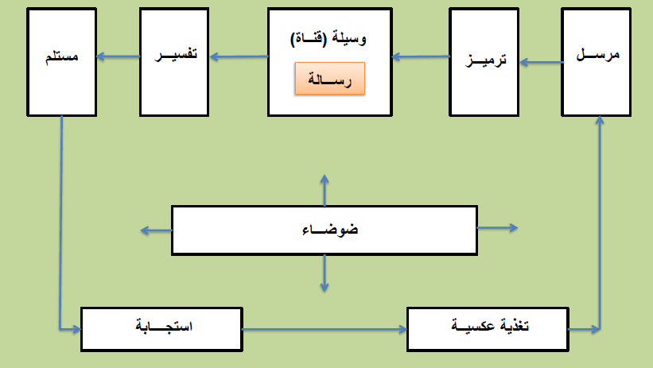
نموذج عملية الآتصالات التسويقية

Slide 10
عناصر نظام الآتصالات

Slide 11
تابع: عناصر نظام الآتصالات

Slide 12
تابع: عناصر نظام الآتصالات

Slide 13
تابع: عناصر نظام الآتصالات

Slide 14
تابع: عناصر نظام الآتصالات

Slide 15
تابع: عناصر نظام الآتصالات

Slide 16
تابع: عناصر نظام الآتصالات

Slide 17
تابع: عناصر نظام الآتصالات

Slide 18
تابع: عناصر نظام الآتصالات

Slide 19
أهداف الآتصالات التسويقية

Slide 20
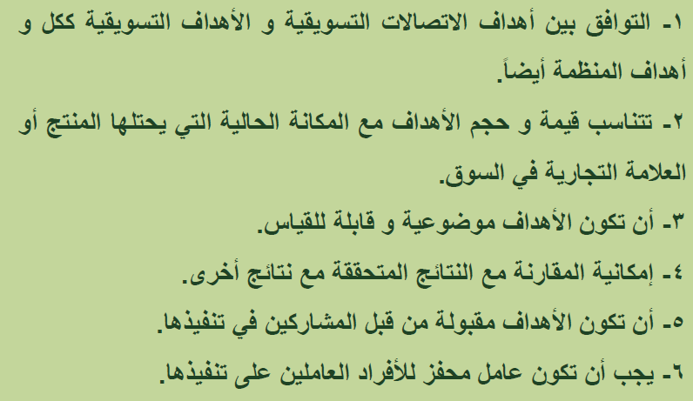
مؤشرات تحديد أهداف الآتصالات التسويقية

Slide 21
نهاية الفصل الثاني

